Slide 1
小学期硬件类实验答辩汇报
答辩人：杨昊 李昊阳 王欣宇 时间：2023/9/8

Slide 2
目录 | CONTENTS
1
项目简介
2
单周期CPU
3
流水线CPU
4
总结与展望

Slide 3
1
项目简介&组员分工

Slide 4
项目简介
1
本项目以CPU作为设计核心，实现了一种基于MIPS架构的多周期流水线CPU，实现了完备的移位与逻辑运算、不包括乘除在内的大部分算术运算，以及跳转指令、分支指令、加载与存储指令等45条指令。
项目以单周期CPU设计作为基础，实现了经典的五级流水线CPU，解决了流水线中数据相关、结构相关和控制相关问题。对所有指令在vivado上进行行为仿真，通过测试。最终设计并编写汇编测试代码，上板进行验证。

Slide 5
2
单周期CPU

Slide 6
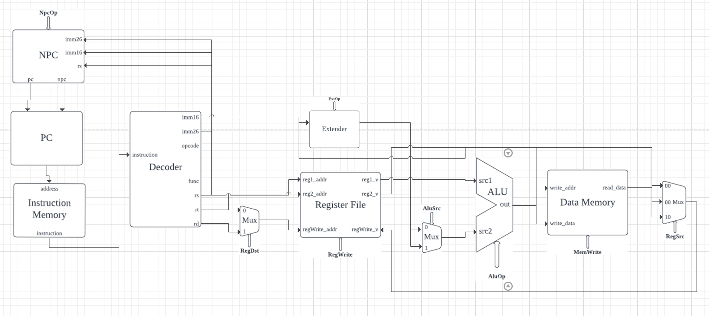
基本模块
2
首先根据小组讨论，我们确定了CPU各个模块的输入输出以及控制信号，画出了初步的CPU数据通路图。

Slide 7
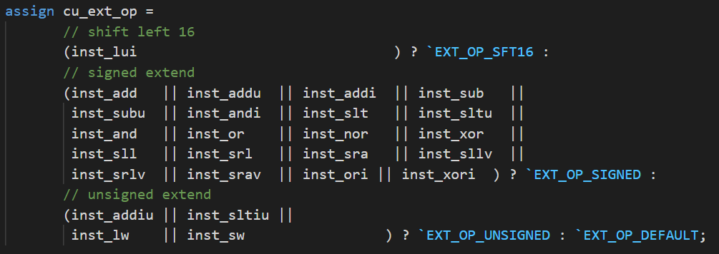
基本模块
2
控制单元（CU）
控制模块CU负责根据译码结果产生控制信号，按照之前列出的控制信号表，确定控制信号，根据之前在definetion文件中定义的宏为不同的模块生成控制信号。以扩展模块extend的控制信号extop为例，根据表格lui指令应该使用特殊的左移16扩展信号，对于运算指令中含有字符‘u’的以及lw、sw指令应该进行无符号扩展，其余算数指令应该进行符号扩展，由此便可以写出extop控制信号的扩展表：

Slide 8
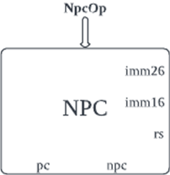
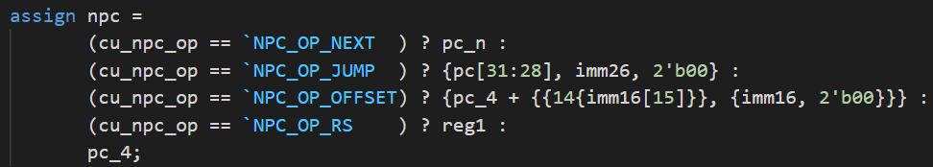
基本模块
2
NPC模块
NPC模块负责根据控制信号control_npc判定下一条指令地址npc。下一条指令的地址可能有以下几种情况：①当前指令地址+4（pc+4） ②无条件跳转地址（imm26）③条件跳转（imm16+4或rs寄存器），因此输入要同时传入imm16，imm26，rs的值。在npc模块中还需要对不同长度的立即数做扩展，直接跳转的扩展方式为pc[31:28], imm26, 2'b00，相对寻址的扩张方式为符号扩展pc_n + {{14{imm16[15]}}, {imm16, 2'b00}},关键代码如下所示：

Slide 9
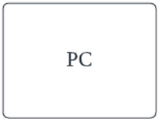
基本模块
2
PC模块
PC模块接收NPC模块传入的下一条指令地址npc，储存并输出程序计数器的值。clk与rst分别代表时钟信号和复位信号，npc是由NPC模块传入的下一条指令地址。PC模块在时钟上升沿将npc的值更新到pc寄存器并输出，在rst信号上升沿刷新PC的值，代码中采用了异步刷新的方式。
input | wire clk | 时钟信号
input | wire rst | 复位信号
input [31:0] | wire npc | 下一条指令地址
output | reg pc | 程序计数器值

Slide 10
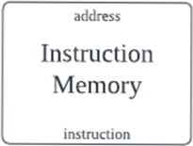
基本模块
2
指令寄存器 （Instruction Memory）
ins_mem模块是存储指令的模块，根据传入指令地址输出32位指令信号，传入后续的译码阶段。此外，为了储存指令，建立instruction.txt以16进制的方式储存，之后在testbench中便可以通过$readmem函数进行读取。
input | instruction_addr | 指令地址
output | [31:0] instruction | 指令内容

Slide 11
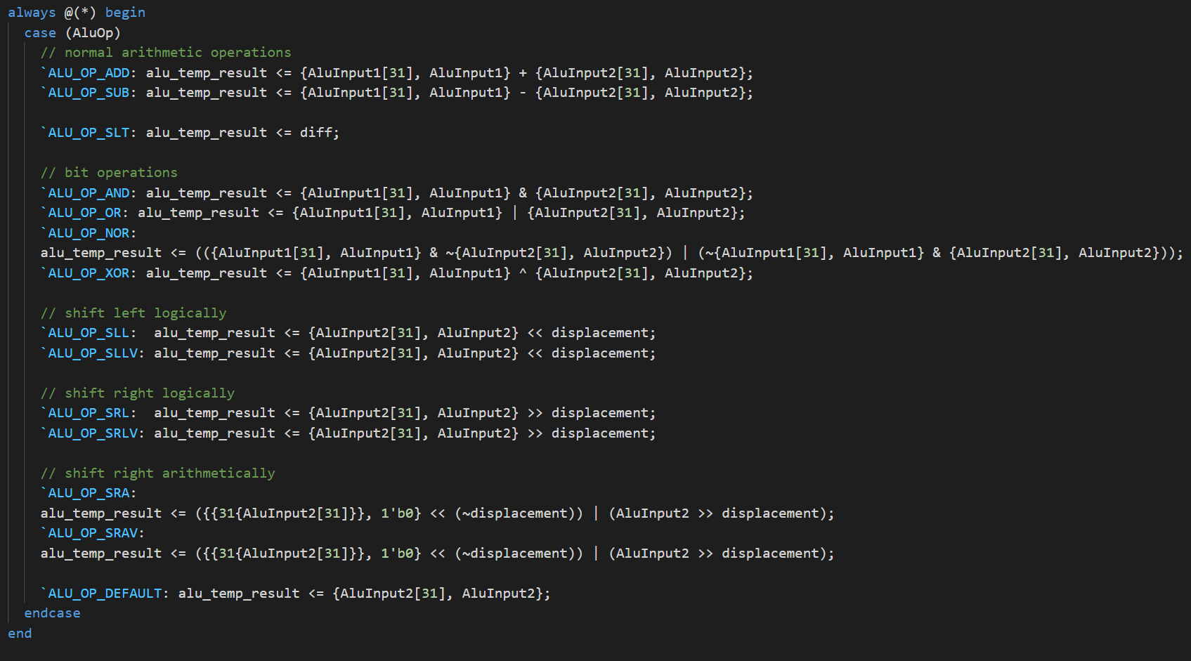


基本模块
2
算数运算单元（ALU）
Alu依据控制信号AluOp对两个输入input1和input2做算数运算操作，根据之前准备实现的算数运算指令类型以及算数运算的特性，分情况写出对应的输出，具体代码如下所示

Slide 12
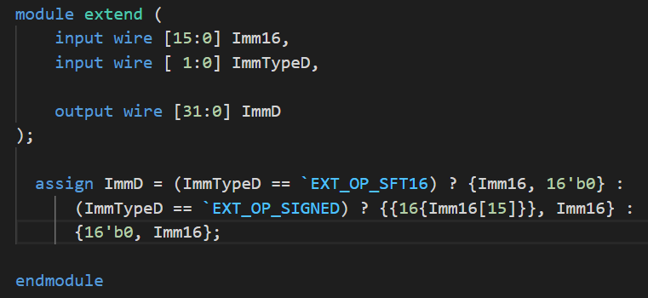
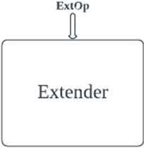
基本模块
2
扩展（Extend）
译码得到的16位立即数需要进行扩展，依据控制信号ExtOp将其扩展为32位，分情况讨论16位立即数的扩展操作。左移16的扩展情况下，将16位立即数放到高位，低16位置0；无符号和符号扩展分别将高16位置为0或符号位，具体代码如下。

Slide 13
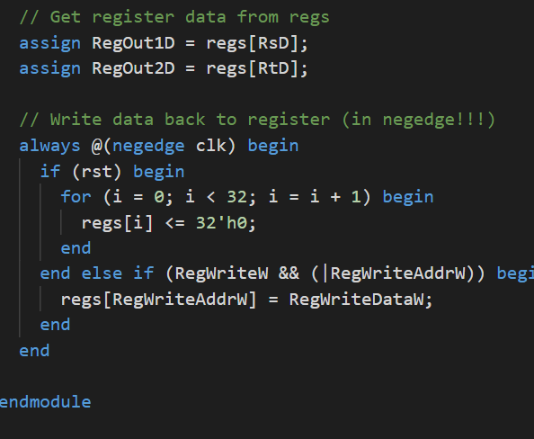
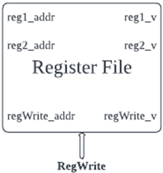
基本模块
2
寄存器文件（Register File）
寄存器文件的默认行为是在时钟下降沿（避免冲突）将根据输入的两个寄存器地址输出对应寄存器的值。此外寄存器写文件的控制信号为RegWrite，用来判断是否允许写寄存器，其从译码结果获取寄存器地址，从写回阶段获取写入值，并依据RegWrite判断是否改写寄存器文件，关键代码如下。

Slide 14
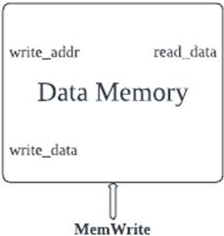
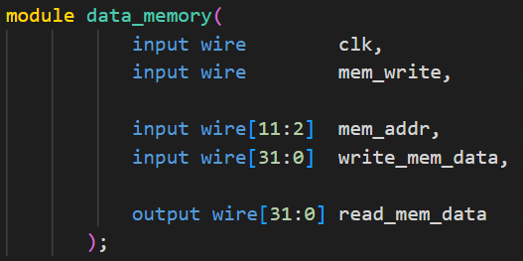
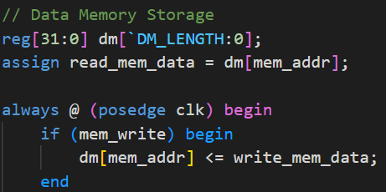

基本模块
2
数据存储器（Data Memory）
数据存储器是存储数据的模块。存储器访问阶段，如果指令涉及读取、存储内存，则需要对存储器中相应地址进行读取或者写入。结果写回阶段，则将得到的数据（访问存储器或者修改其它寄存器的值获得）写回相应的寄存器。RegSrc控制信号实现选择将 ALU 计算结果、数据存储器输出或 Extend 模块输出写入寄存器。关键代码如下：

Slide 15
基本模块
2
顶层模块（top）
在完成全体模块的编写之后，需要建立一个顶层模块将全部模块进行连接，实现模块的整体调用。单周期 CPU 的设计包括指令存储器：Instruction Memory、Data Memory、Register File、PC、NPC、CU、ALU、Extender、MUX这几个模块，顶层模块实例化各子模块使其接口互相连接。

Slide 16
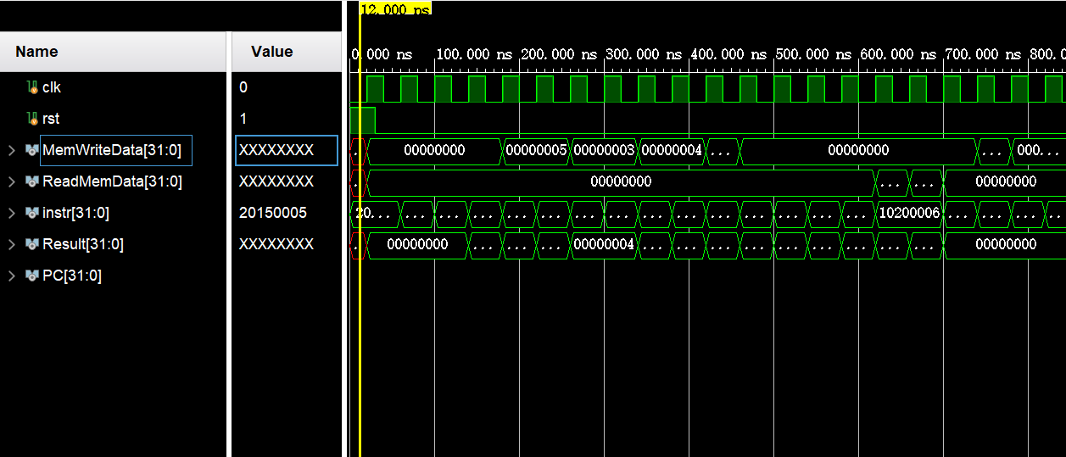
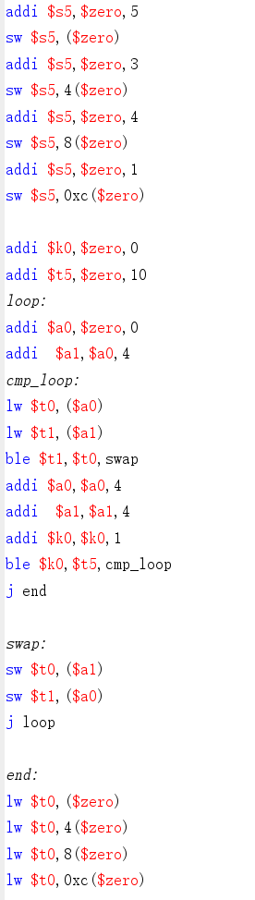
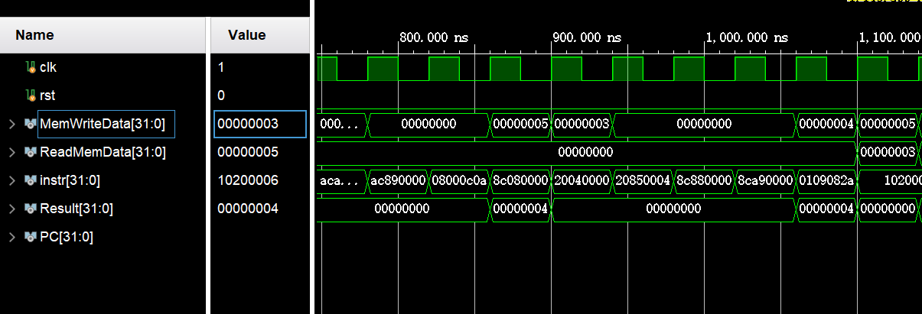
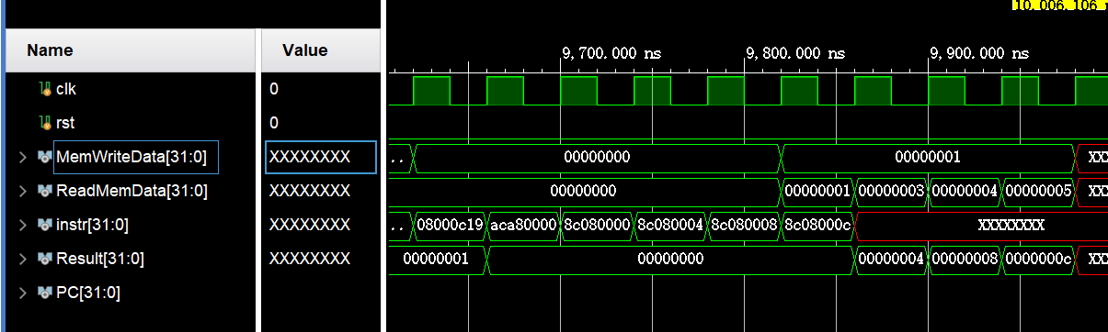
仿真测试
2
编写冒泡排序的程序进行测试，测试代码及结果如下：

Slide 17
3
流水线CPU

Slide 18
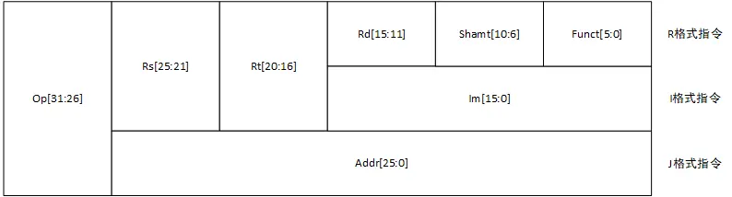
指令集选取
3
本流水线CPU覆盖31条指令，包括了三种基本指令格式。
R格式指令为纯寄存器指令，所有的操作数（除移位外）均保存在寄存器中。Op字段均为0，使用funct字段区分指令。我们决定实现其中的18条指令：ADDI、ADDIU、SLTIU、SLTI、ANDI、ORI、XORI、LUI、LW、SW、BEQ、BNE。
I格式指令为带立即数的指令，最多使用两个寄存器，同时包括了load/store指令。使用Op字段区分指令。我们决定实现其中12条指令：ADD、ADDU、SUB、SUBU、SLT、SLTU、AND、OR、XOR、NOR、SLL、SRL、SRA、SLLV、SRLV、SRAV、JR、JALR。
J格式指令为长跳转指令，仅有一个立即数操作数。使用Op字段区分指令。所有指令都是32位长，以简化指令编码。我们决定实现最基础的两条条指令：J、JAL。

Slide 19
5段流水
3
本项目的MIPS32流水线CPU采用经典的五级顺序流水线结构，包括取指（IF）、译码（ID）、执行（EX）、访存（MEM）、写回（WB）。支持32个32位整数型寄存器，并且遵循小端处理模式。
取指阶段：从指令存储器读出指令，同时确定下一条指令地址。
译码阶段：对指令进行译码，从通用寄存器中读出要使用的寄存器的值，如果指令中含有立即数，那么还要将立即数进行符号扩展或无符号扩展。如果是转移指令，并且满足转移条件，那么给出转移目标，作为新的指令地址。
执行阶段：按照译码阶段给出的操作数、运算类型，进行运算，给出运算结果。如果是Load/Store指令，那么还会计算Load/Store的目标地址。
访存阶段：如果是Load/Store指令，那么在此阶段会访问数据存储器，反之，只是将执行阶段的结果向下传递到回写阶段。同时，在此阶段还要判断是否有异常需要处理，如果有，那么会清除流水线，然后转移到异常处理例程入口地址处继续执行。
回写阶段：将运算结果保存到目标寄存器。

Slide 20
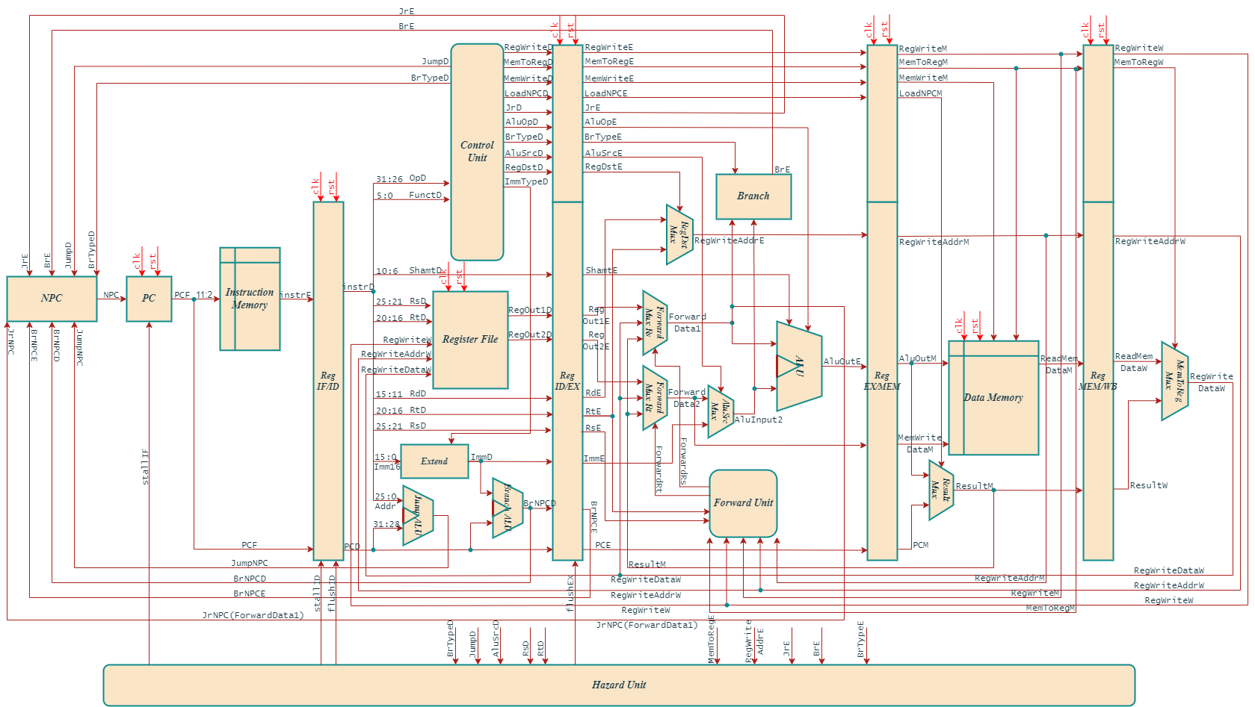
5段流水
3

Slide 21
流水线寄存器
3
为了实现让多条指令同时执行，要将五个模块的执行过程进行组合，从时间的维度进行重叠，从而加速 CPU 指令执行的吞吐量，提高 CPU 执行指令的效率，因此增加流水线寄存器。
流水线寄存器用来控制整个数据通路中不同流水阶段里信号、数据的传递。五级流水分为 IF、ID、EX、MEM 和 WB 五个阶段，我们在段与段之间分别设置Reg IF/ID、Reg ID/EX、Reg EX/MEM、Reg MEM/WB 这四个流水线寄存器，用来连接流水的五个阶段。
流水线寄存器作用：① 将各段的工作隔开，使得它们不会互相干扰 ② 保存相应的处理结果 ③ 向后传递后面将要用到的数据或者控制信息，并共享给其他指令。

Slide 22
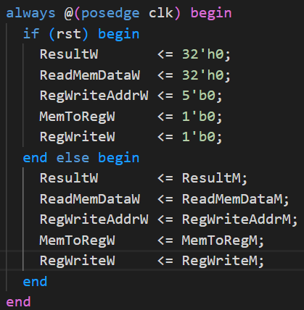
流水线寄存器
3
将数据向后传递
在后面阶段所需要的数据必须经由流水线寄存器进行传递。如R类型指令ADDI，需要将计算后的数据写入目标寄存器中，而数据在第五阶段WB才写回。因此，计算结果Result、目标寄存器RegWriteAddr等需要从MEM阶段传递给WB阶段，必须经由流水线寄存器传递。
将控制信号向后传递
控制信号的生成与单周期 CPU 中的生成过程一致：在取指令之后，ID模块对指令译码并生成相应的控制信号。但是这些控制信号在流水线的不同阶段才会用到，因此控制信号随着其他数据同样在流水线寄存器中进行传递。如写寄存器信号RegWrite、内存至寄存器信号MemToReg等。
以Reg MEM/WB为例，关键代码如下：

Slide 23
Hazards
3
流水线在一种情况下，在下一个时钟周期中的下一条指令无法执行。这种情况下被称为流水线的冒险，共分为三种冒险：1.结构冒险 2.数据冒险 3.控制冒险
结构冒险：当一条指令需要的硬件部件还在为之前的指令工作，而无法为这条指令提供服务，那就导致了结构冒险。（也称为资源冲突）。
数据冒险：当指令在流水线中重叠执行时，后面的指令需要用到前面的指令的执行结果，而前面的指令尚未写回导致的冲突，称为数据冒险（也称为数据相关性）。
控制冒险：如果现在想要执行哪条指令，是由之前指令的运行结果决定，而现在那条之前指令的结果还没产生，就导致了控制冒险（实际上就是由跳转或分支指令引起的，部分指令跳转结果要经过2个周期才会得到）。

Slide 24
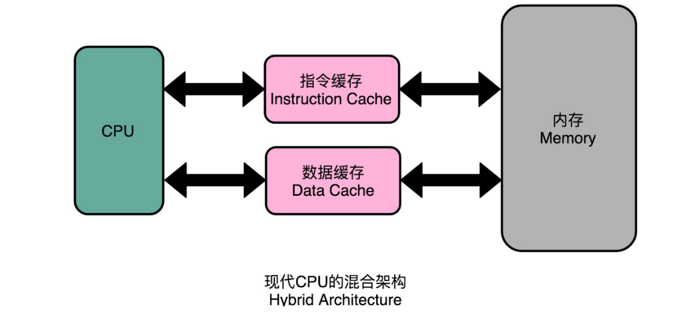
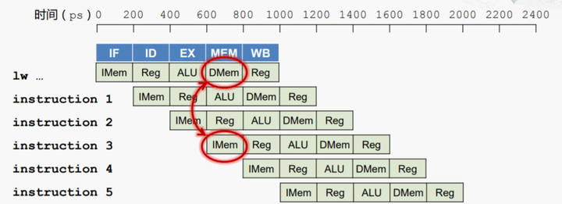
Structure Hazards
3
结构冒险：
1. 同时读写存储器（MEM）
在存储器中设置单独的指令高速缓存和数据高速缓存，最终再与内存相连。

Slide 25
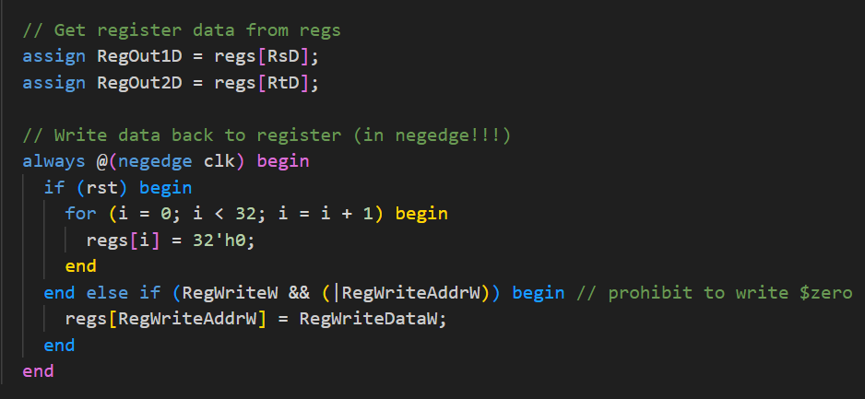
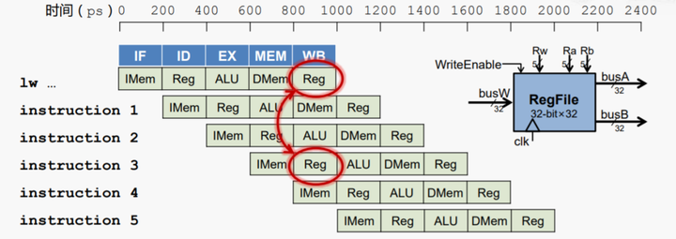
Structure Hazards
3
2. 同时读写寄存器（REG）
前半个周期写，后半个周期读，并且设置独立的读写端口。

Slide 26
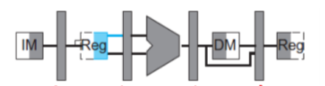
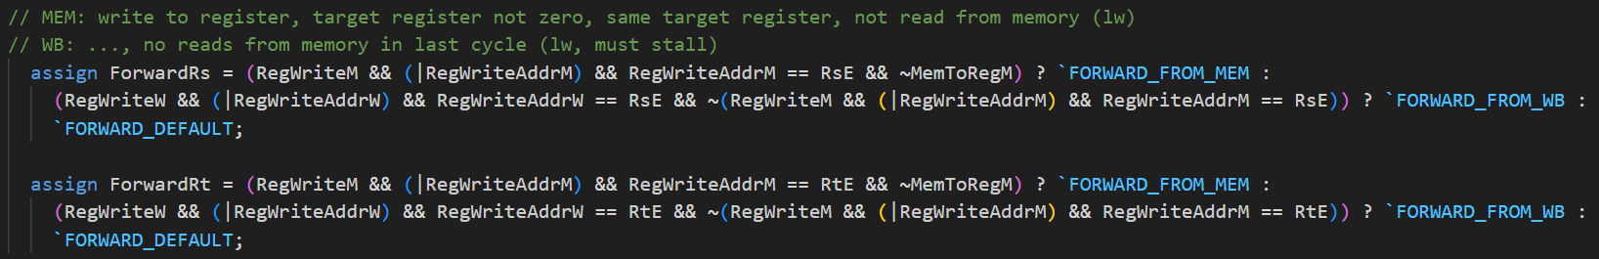
Data Hazard
3
数据冒险：
RAW（read after write）：写后读。
连续的两条指令之间发生数据冒险，称作 1 类数据冒险（MEM->EX）
隔了一条指令，仍然发生数据冒险，称作 2 类数据冒险（WB->EX）
add $t0, $s1, $s2
add $t1, $s3, $s4
add $t3, $t0, $t1

Slide 27
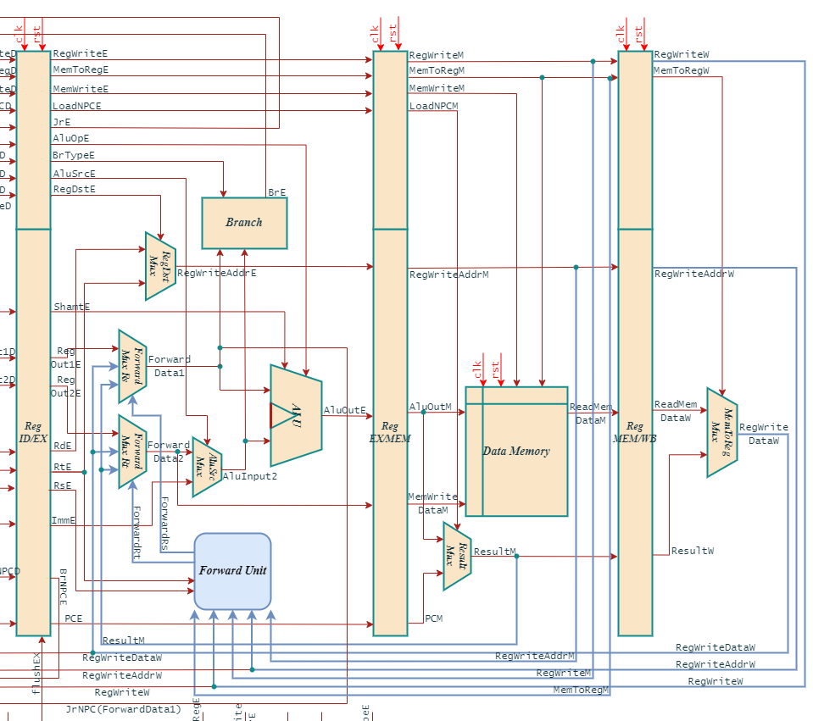
Data Hazard
3
数据前递
Data Forwarding

Slide 28
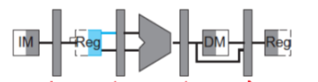
Data Hazard
3
取数-使用 冒险（load-use hazard）
“取数-使用”冒险是后一条指令的源操作数依赖于前一条指令从内存中读取的数据
lw $t0, 4($zero)
add $t3, $t0, $t1
“取数-使用”冒险一定会延迟一个周期，采用Stalling+Forwarding的方法
当lw位于EX阶段，add位于ID阶段时：
首先，阻塞IF、ID阶段，即流水线寄存器维持不变。
清空EX阶段，避免ID阶段指令流入下一阶段。
延迟一周期后，流水线进行，lw进入WB阶段、add进入EX阶段，加载好的$t0数据从WB阶段前递至EX阶段。

Slide 29
Control Hazard
3
控制冒险主要由跳转指令与分支指令引起，包括：
I型指令：BEQ、BNE
R型指令：JR、JALR
J型指令：J、JAL
对于这些指令，下一条指令的获取总是依赖于后续阶段产生的分支结果、或计算得到的目的地址，仅采用PC+4的流水线无法总是取到正确的指令。
我们采用了多种解决措施与优化方案：对于能够直接得到目的地址的指令，采用提前译码，在IF阶段即得到NPC；对于分支指令，则同时采用分支预测策略与提前译码；其他指令，采用停顿。

Slide 30
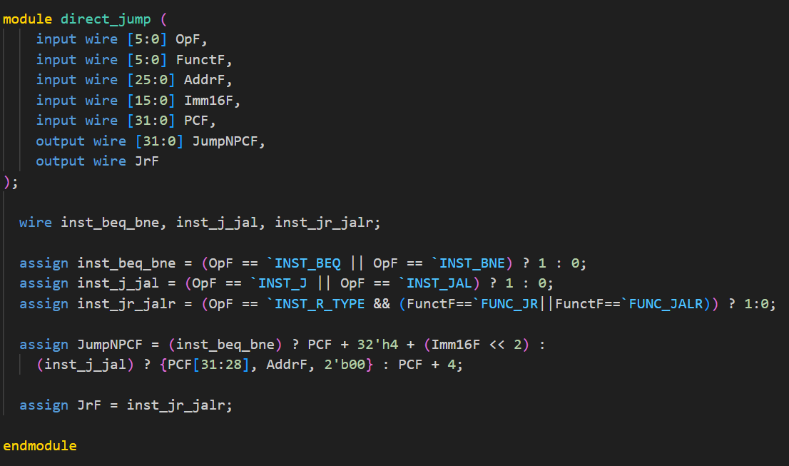
分支预测
3
若我们考虑一条分支指令，其下一条指令的取值需根据分支指令的执行结果（跳转或不跳转）来确定；然而若采用上述的5级流水线结果，上一条指令的执行在下一条指令的取值之后，即我们需要暂停流水线，直到分支指令执行完毕后再根据执行结果进行下一条指令的取值，这样就不可避免地产生气泡。流水线将停顿两个周期。
我们的解决方法是使用静态分支预测，总是预测为跳，即采纳每一条分支（always taken），这种方法在简单的流水线CPU中能获得不错的预测效果。
同样的，提前译码能够在IF阶段得到直接跳转地址，而非ID阶段，以减少流水线一个周期的停顿。
Module direct_jump:

Slide 31
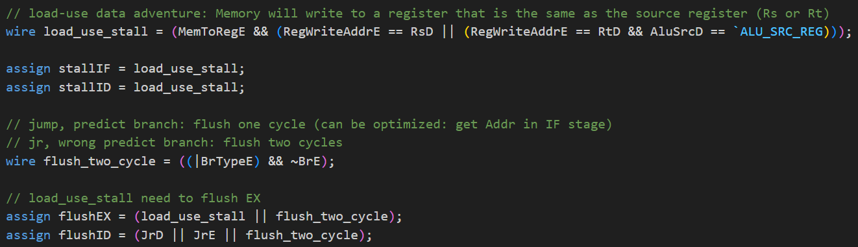
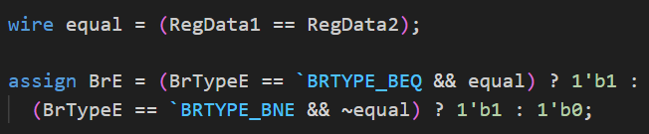
分支预测
3
在EX阶段的branch模块会对分支结果再次计算，若分支预测错误，则需进行Flushing。
Hazard Unit通过对各个阶段信号的分析，判断是否发生了取数-使用冒险、间接跳转、或分支预测错误，以协调各个阶段进行Stalling或Flushing。
Module hazard_unit:
Module branch:

Slide 32
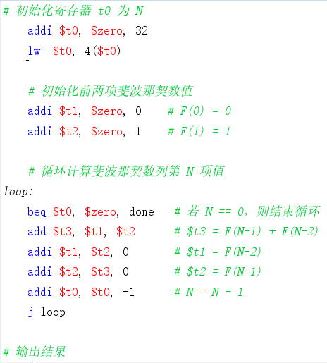
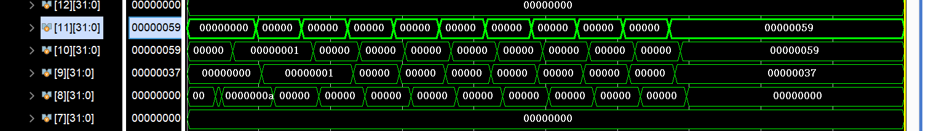
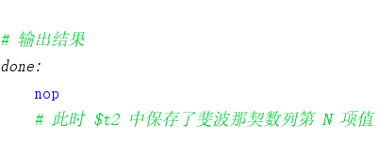
仿真测试
3
仿真测试：求指定序号的斐波那契数列

Slide 33
4
总结与展望

Slide 34
CPU部分
4
增加总线
目前的CPU只有时钟信号和复位信号两个输入，访问内存需要直接连入CPU内部，因此若要封装成IP核必须确定输出信号，否则外部无法访问内存、指令寄存器等内部寄存器。
增加指令
目前的CPU还未实现乘除法指令，支持的指令集有待进一步完善。

Slide 35
接口设计部分
4
增加适应性
VGA可选择不同频率、分辨率，可以增加频率、分辨率的输入以适配不同规格的屏幕。
增加独立性
目前VGA的输入信号是从CPU中内存直接读出的，增加了CPU内存的复杂度。为了减少接口对于CPU内存的依赖，可以对CPU内存进行封装，增加异步读取功能。

Slide 36

谢谢

